Slide 1


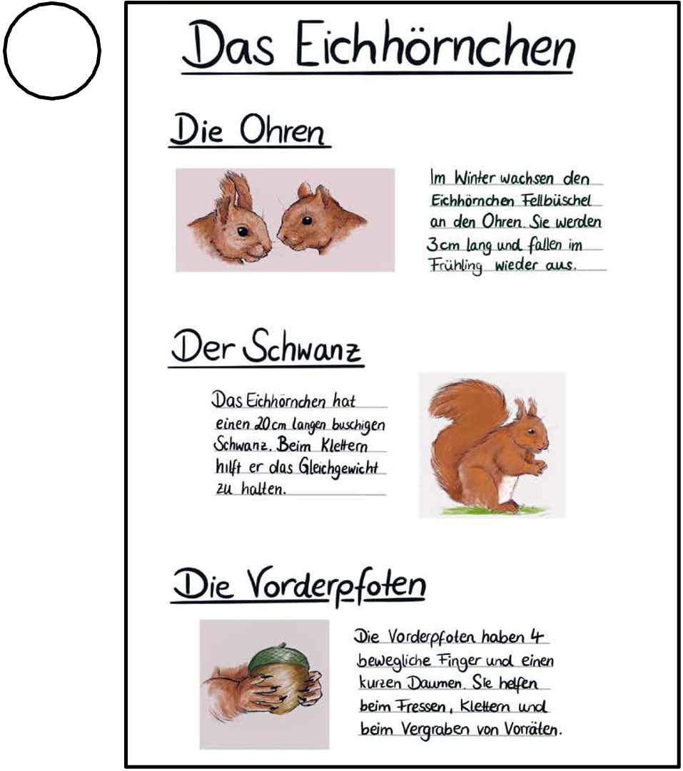
Welches Poster wählst du?
Vergleiche die beiden Poster.
Kreuze das Poster an, das die besser gefällt.
Was gefällt dir an dem angekreuzten Poster besser?
Schreibe mindestens drei Punkte auf.

